Slide 1
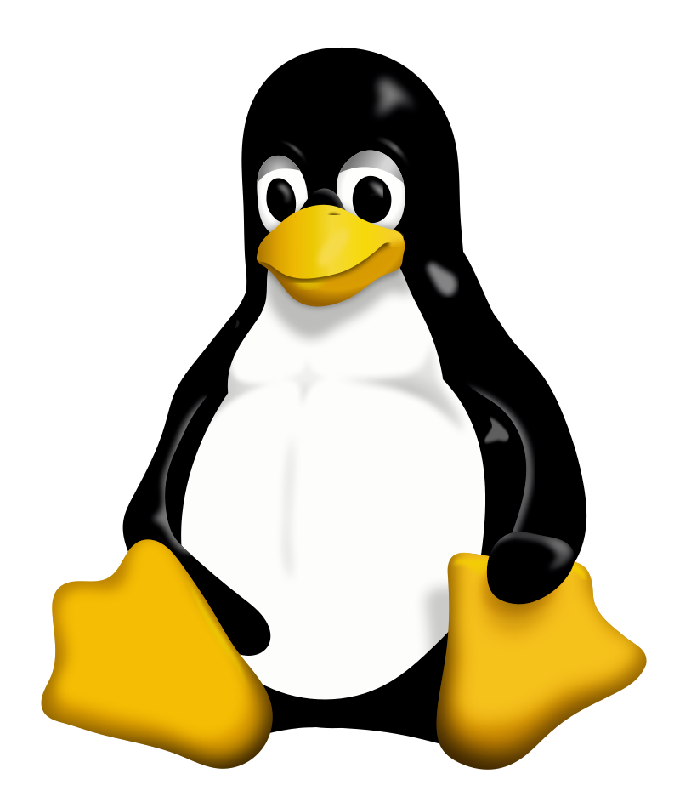
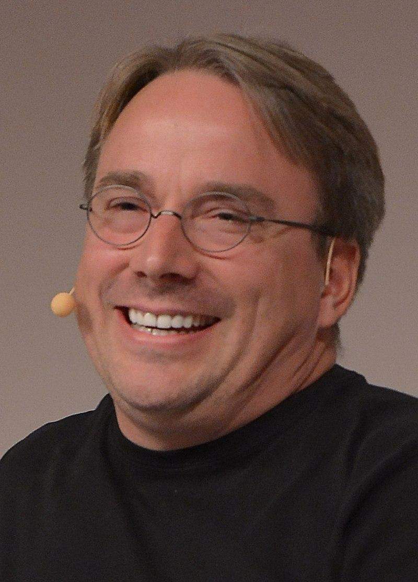
Mi az a linux?
Egyszerűen? Egy kernel

Slide 2
Először is
Ez a prezentáció 99%-ban ingyenes, szabad, nyílt forráskódú szoftverrel lett készítve
De:
  Mi az hogy “open-source” vagy “nyílt forráskódú”?
  Mi az hogy szabad és ingyenes?
www.github.com/torvalds/linux

Slide 3
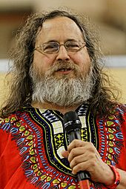
GNU/LINUX
A GNU project 1983 szeptember 27-én kezdődött
Legfőbb céljai:
  Ingyenes, szabad license
  Minden szoftver a számítógépen ingyenesen és szabadon
    Használható
    Továbbadható
    Tanulmányozható
    Módosítható
  Végső céluk egy operációs rendszer volt
Richard Stallman
Linux ez alatt a license alatt van kiadva

Slide 4
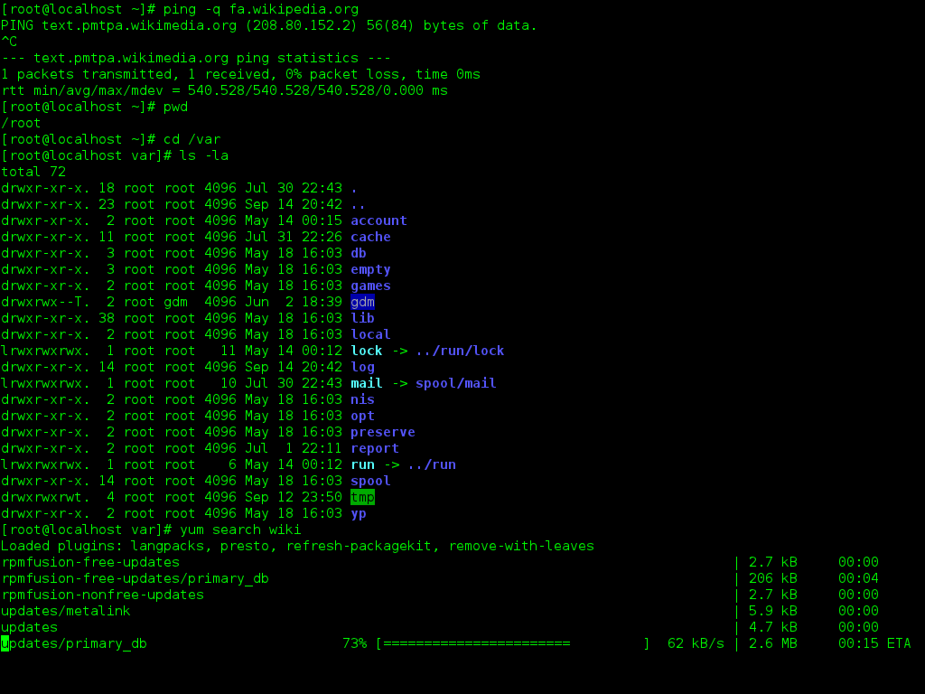
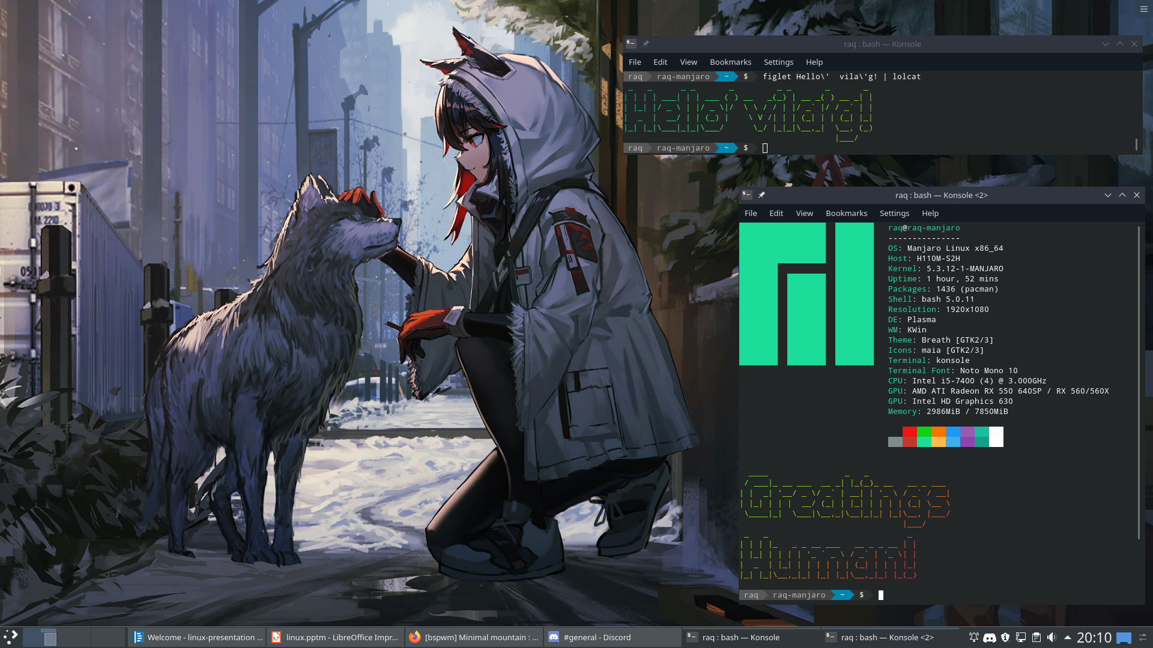
Használatok:
Tudtad?
Microsoft is linux szervereket használ
Magán felhasználásra
Szerverek

Slide 5





Distrobúció??

Slide 6
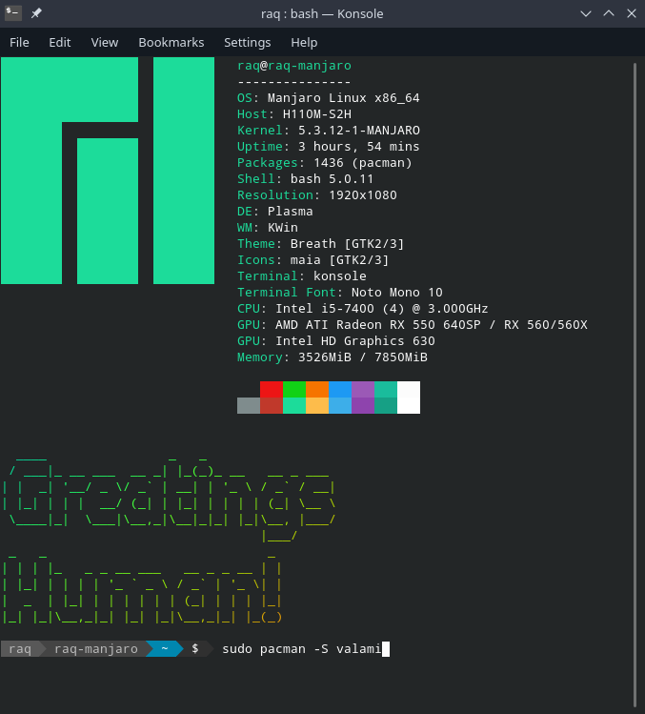
Package manager
Nem kell böngészőkben keresgetni
Milliónyi szoftver egy parancsal
Egyszerű automatizálás

Slide 7
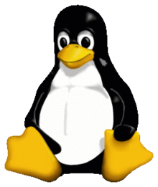
Egy kicsit TUX-ról
Tux a Linux kabalafigurája
Pingus: egy Lemmings klón.
SuperTux: platformjáték, a Super Marióhoz hasonló.
TuxKart és SuperTuxKart: versenyjáték, a Mario Kart mintájára.
Tux Paint: rajzprogram gyerekeknek.
Tux Racer: snowboard játék.
Warmux: körökre osztott stratégiai játék, amelyet a Worms inspirált.
Számos nyitott forrású vagy ingyenes szoftver logója megjelenik benne, beleértve Tuxot is.

